Slide 1
Дистанционное обучение
Анализ предметной области

Slide 2
Введение
Данное приложение предоставляет удобную платформу для организации учебного процесса на основе онлайн курсов. Онлайн курсы– комплекс образовательных услуг, предоставляемых с помощью специализированной информационной образовательной среды, базирующейся на средствах обмена учебной информацией на расстоянии.

Slide 3
Цели проекта
Основной целью является возможность удобно организовать учебный процесс в онлайн режиме для желающих получить новые навыки, а также сделать образование открытым и удобным

Slide 4
Задачи приложения
Возможность добавления курсов (для преподавателей) и записи на них (для обучающихся)
Ознакомление с учебными материалами
Возможность добавления и прохождения тестов

Slide 5


Список аналогов

Slide 6
Характеристика аудитории
Преподаватели: люди, выбравшие данную платформу с целью получения заработка
Обучающиеся: люди, выбравшие данную платформу для получения новых знаний и навыков
Возрастная аудитория: 16-65 лет

Slide 7
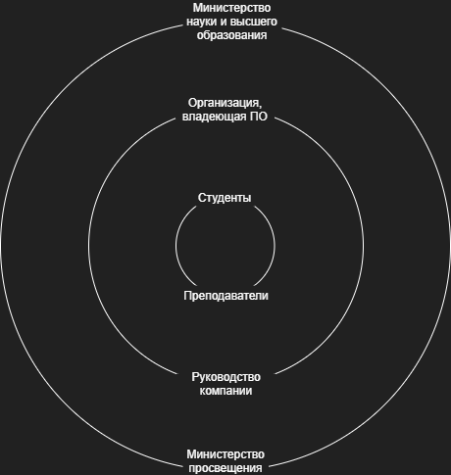
Уровни взаимодействия в системе

Slide 8


Портрет пользователя
Юля, 27 лет. Окончила ВлГУ по направлению «программная инженерия». Имеет опыт работы в IT сфере. Хочет создать курс «Java для начинающих» для дополнительного заработка.
Оля, 20 лет. Никак не может закончить ВлГУ по направлению «программная инженерия» и сделать курсовой проект по распределённым программным системам, поэтому записалась на курс «Java для начинающих», чтобы это всё уже поскорее закончилось.

